Slide 1
On mets les voiles !!!
Planning du WordShop

Slide 2
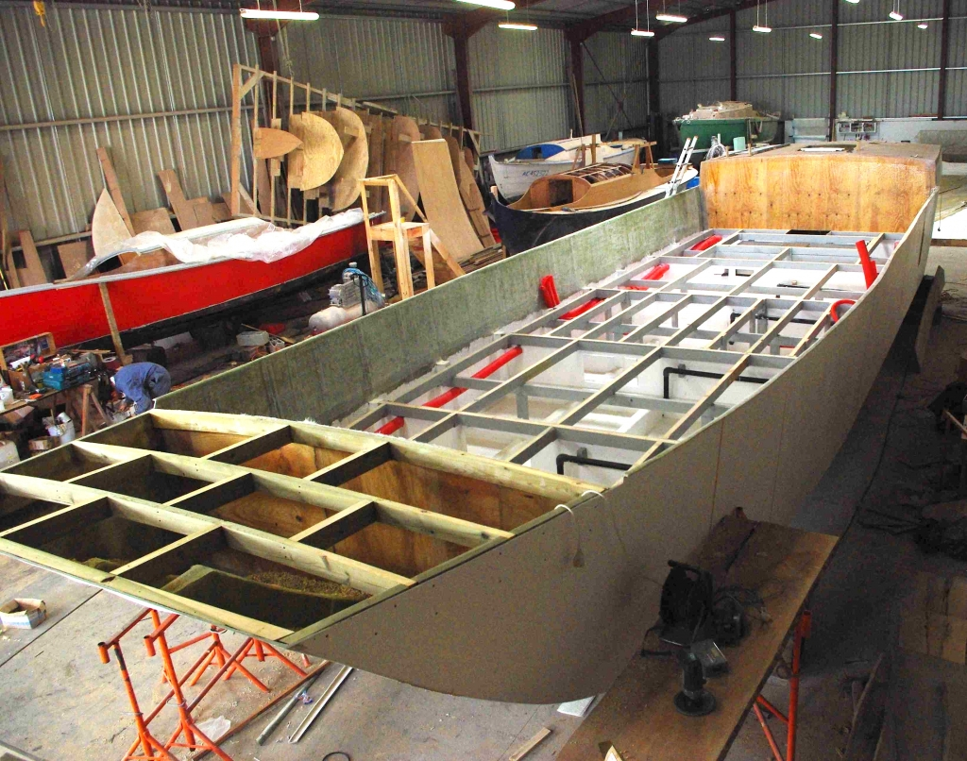
On construit le bateau
(Installation de WordPress)

Slide 3
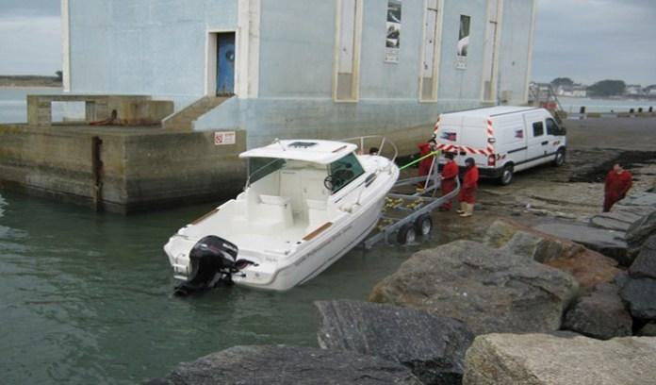
On met le bateau à l’eau
(Connexion à WordPress)

Slide 4

On s’équipe pour la sécurité
(Installation plugin sauvegarde)

Slide 5
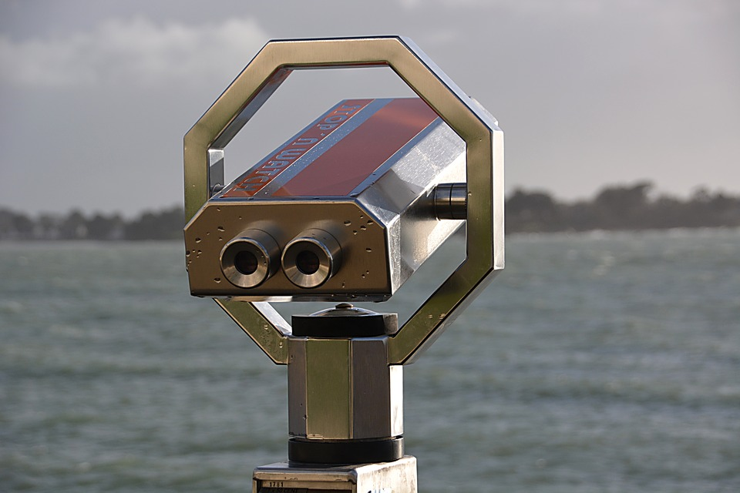
On se renseigne sur la météo
(Tour d’horizon des CMS)

Slide 6
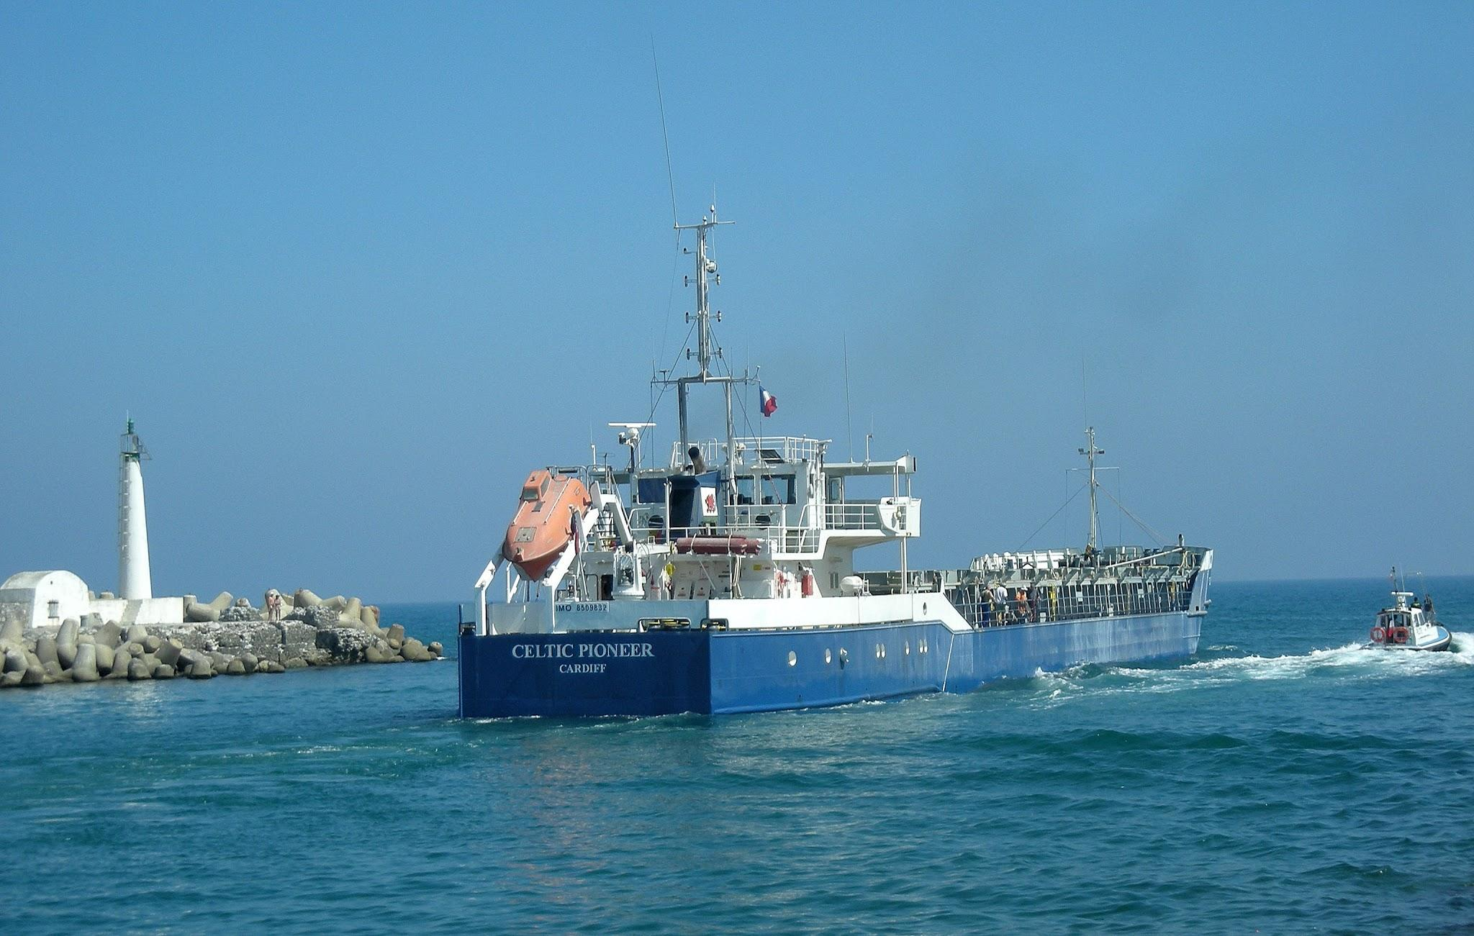
Ca y est on quitte le port !
(Découverte de WordPress)

Slide 7

On apprends à naviguer tranquille dans la baie

Slide 8
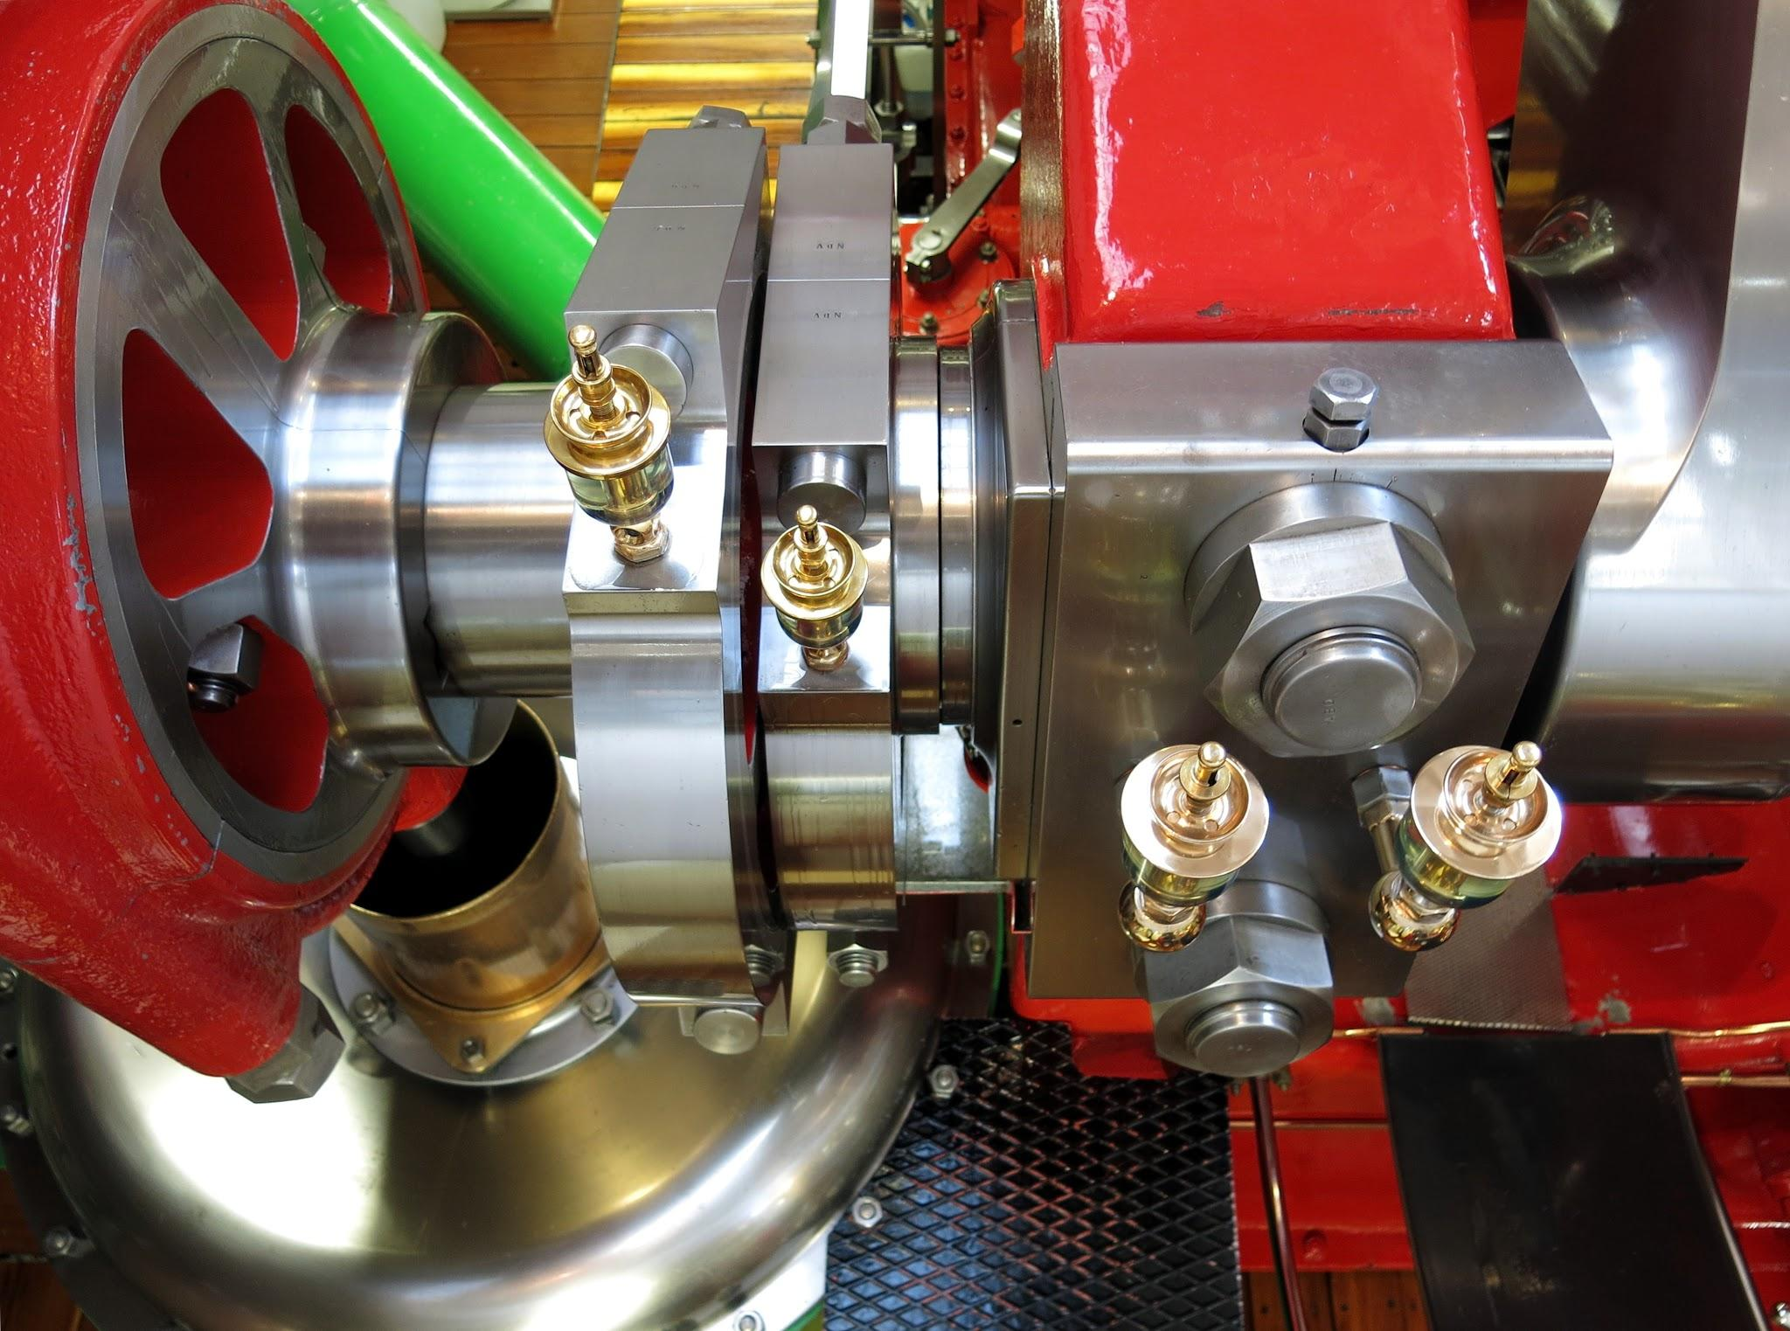
On met les mains dans le cambouis
(Structure de WordPress
et
Personnalisation)

Slide 9

On apprends à se protéger
(Sécurité WordPress)

Slide 10
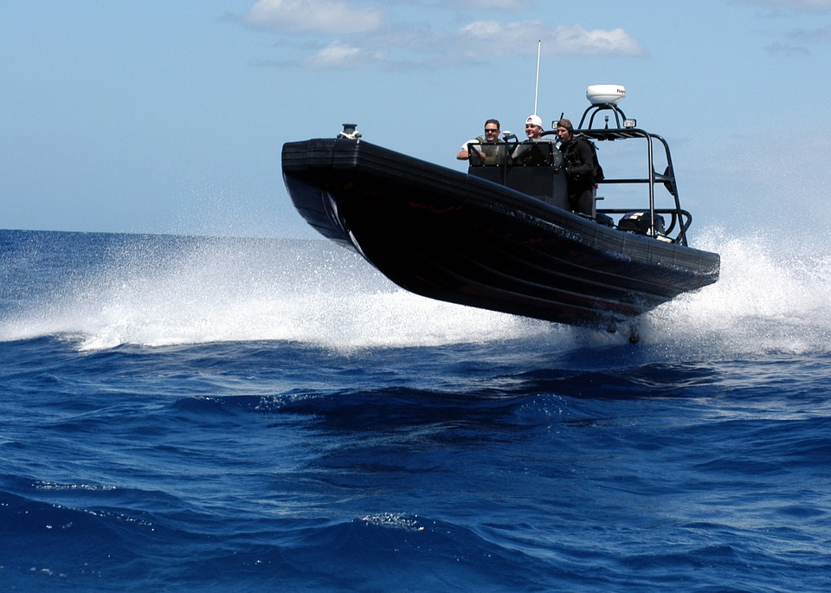
On prends de la vitesse
(Optimisation WordPress)

Slide 11
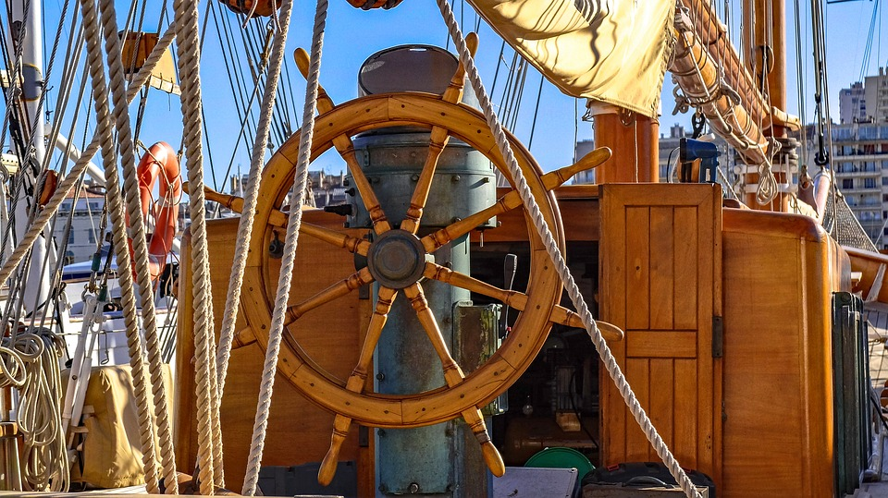
On fait l’inventaire
(Quizz et questions)

